Slide 1

파이썬으로 배우는 게임 프로그래밍
With 신 이삭

Slide 2
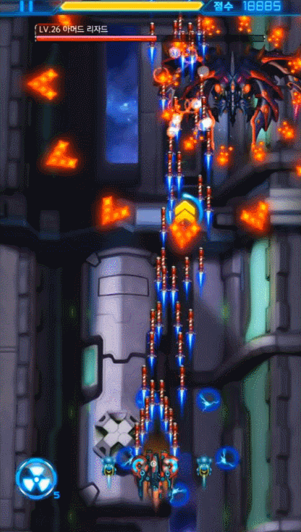
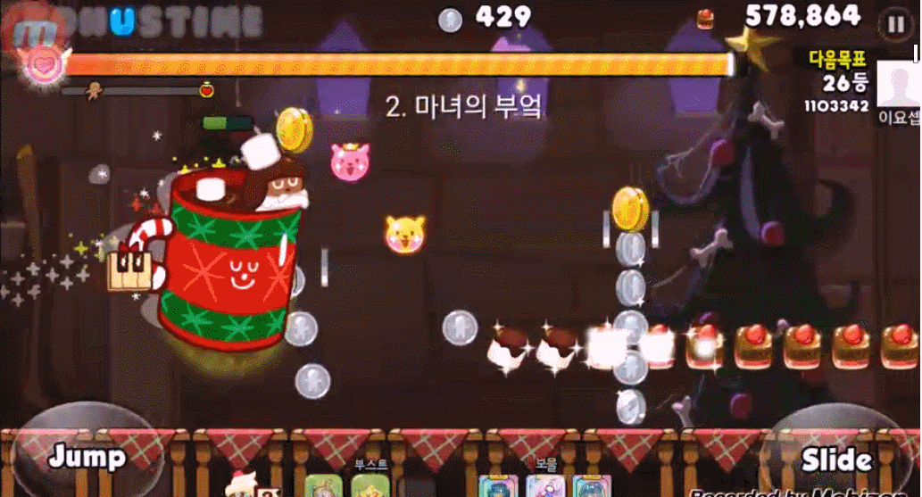
배경 움직이기 맵 스크롤
횡 스크롤
종 스크롤

Slide 3

(0, 화면의 높이)
배경 움직이기
background2
두 장의 사진을 이용해서
영역에 사진을 그리고
반복해서 그려준다.
(0,0)
background1

Slide 4
(0, 화면의 높이)
배경 움직이기
background2
(0,0)
background1

Slide 5
(0, 화면의 높이)
배경 움직이기
background1
(0,0)
background2

Slide 6
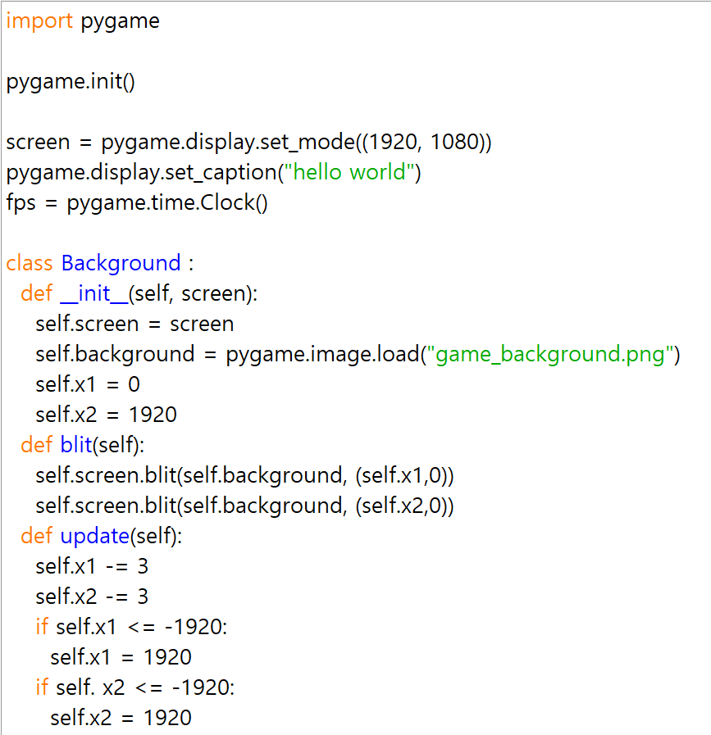
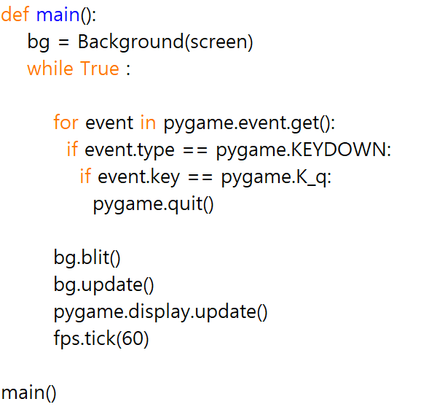
횡 스크롤 맵 움직이기

Slide 7
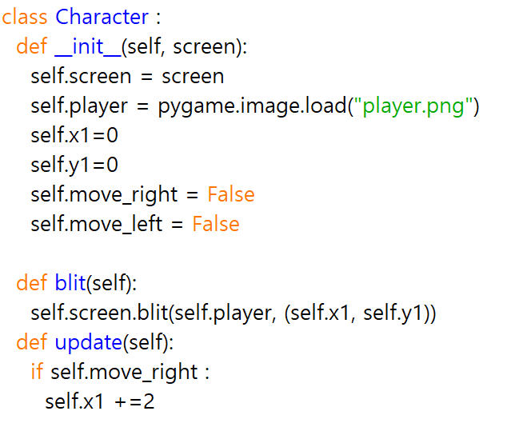
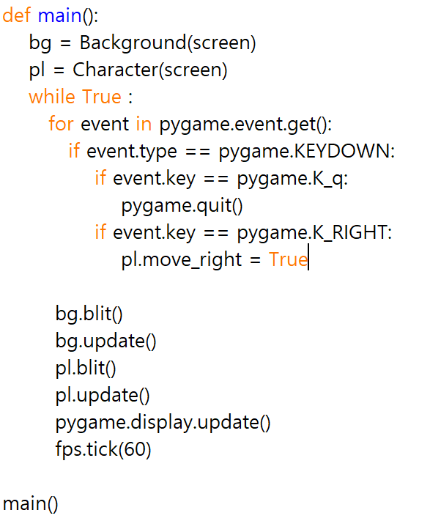
캐릭터 움직이기

Slide 8

적 나타내기
적 가로 길이
화면 밖에서 적이 출현
하도록 디자인
1. 일정한 위치에서 적이 나타내도록
2. 임의의 위치에서 적이 나타나도록
배경 사진의 가로

Slide 9
적 나타내기 (적 모듈 + 클래스 만들기)
0~배경사진가로-적가로
2. 임의의 위치에서 적이 나타나기
random 모듈 과 randrange 함수를 사용
random.randrange(1, 10)
1 ~ 9 까지 중 임의의 숫자를 반환한다.
배경 사진의 가로

Slide 10
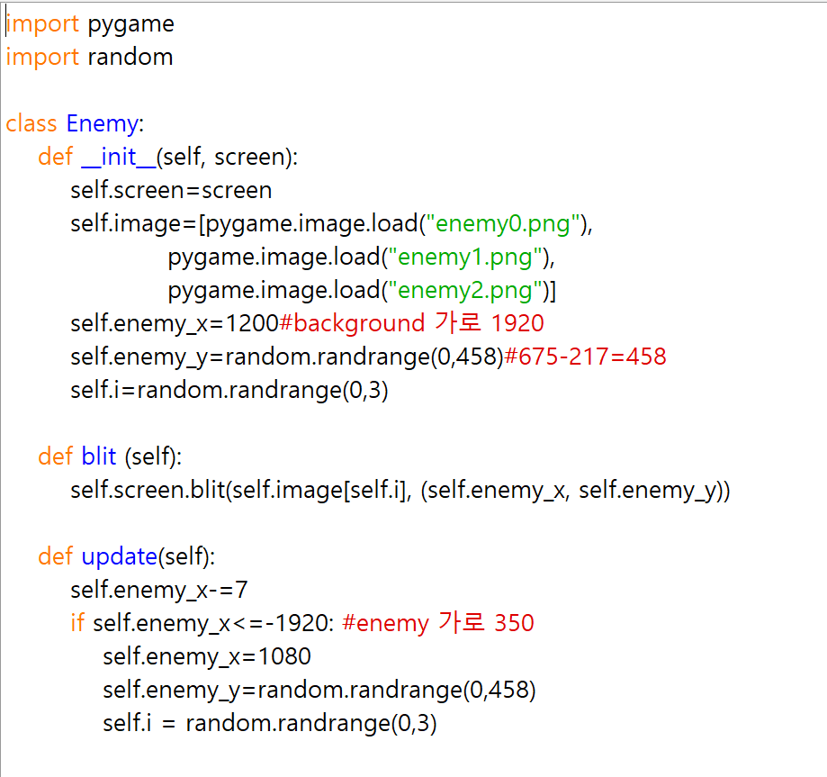
적 나타내기 (적 모듈 + 클래스 만들기)

Slide 11
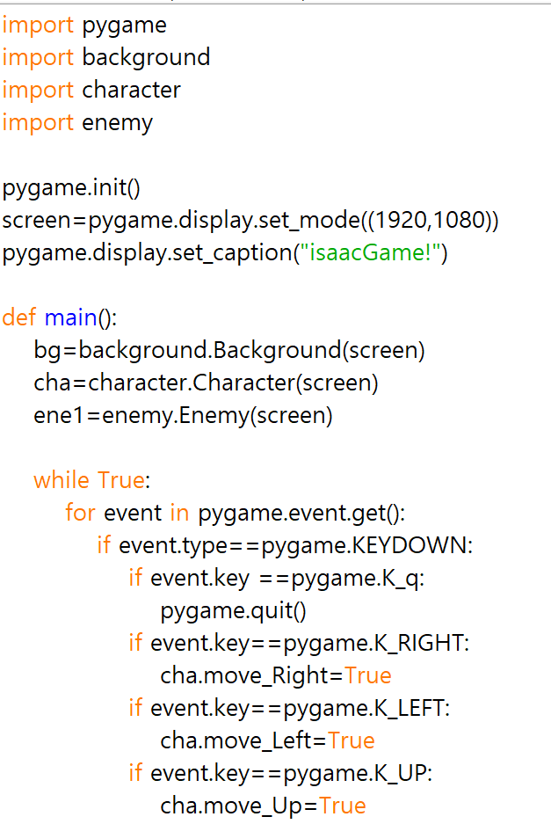
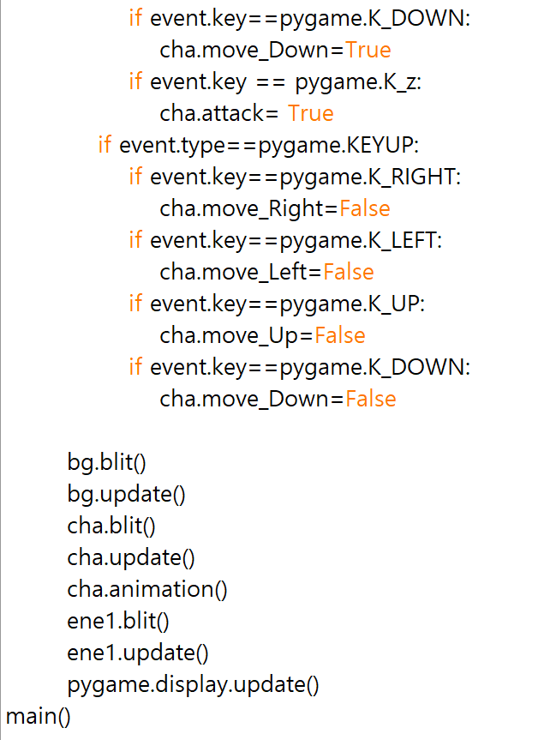
적 나타내기 (적 모듈 + 클래스 만들기)

Slide 12
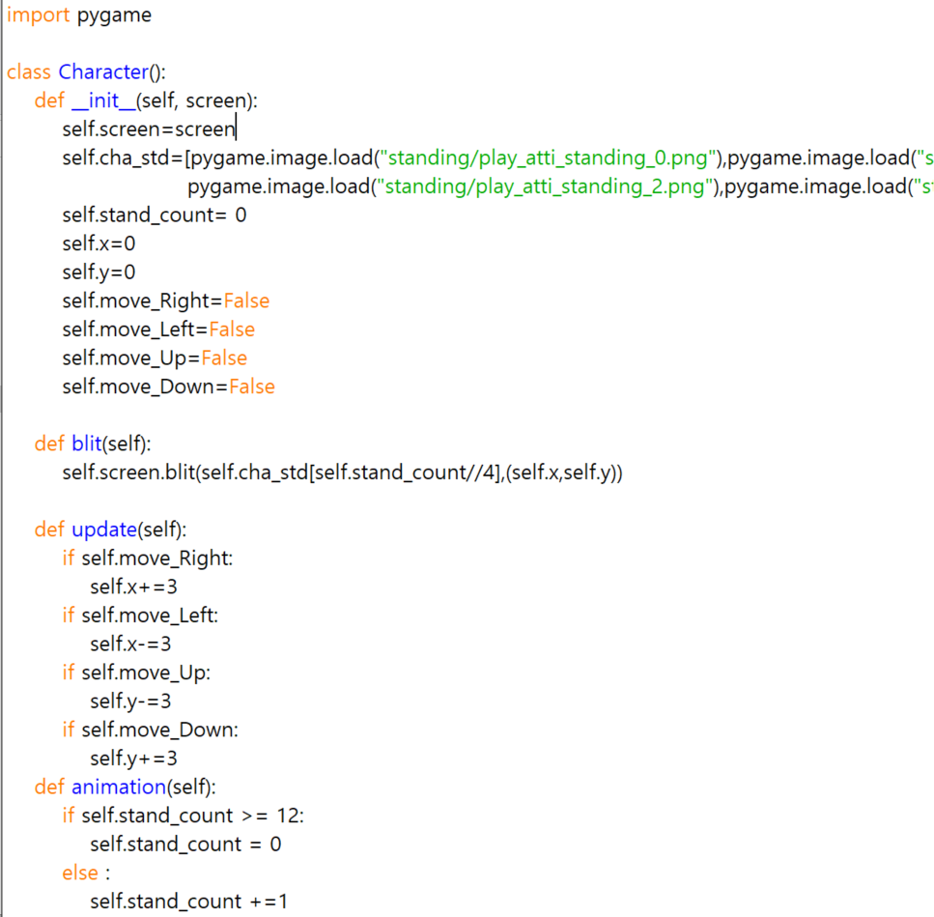
캐릭터 애니메이션 구현하기
이미지를 리스트에담기
리스트 인덱스번호 나타낼 변수
절삭 연산자(//) 사용해서 프레임 단위 결정
프레임을 결정할 숫자 지정 : 12면 사진 4장씩 했을때 3프레임 ex) 20이면 4장씩 했을때 5프레임

Slide 13
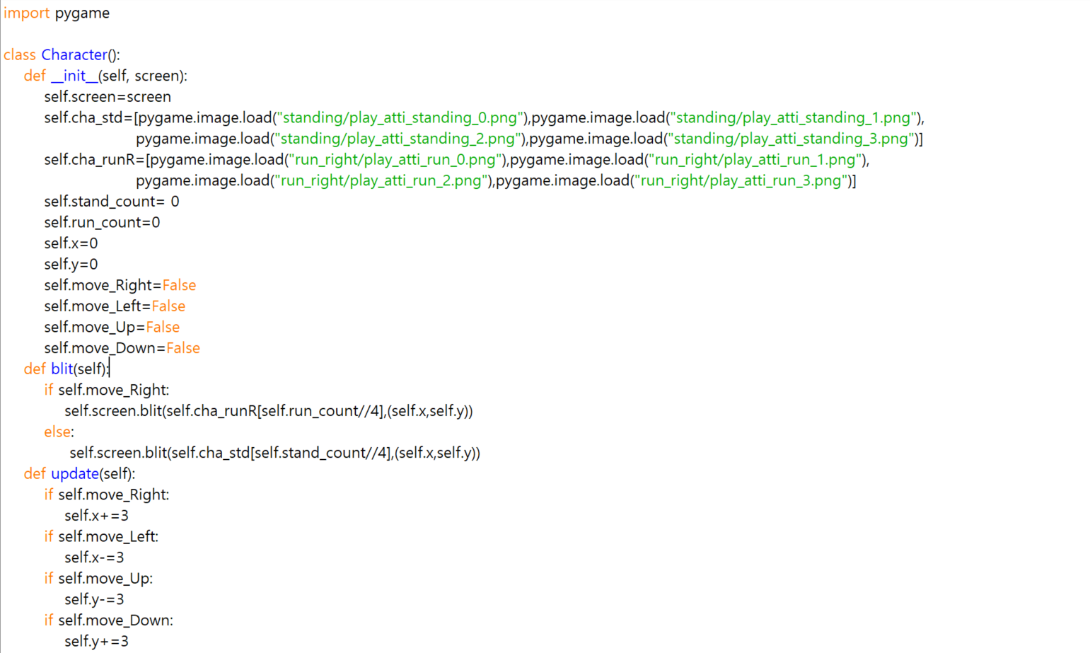
캐릭터 애니메이션 구현하기
이미지를 리스트에담기
리스트 인덱스번호 나타낼 변수
If else문 사용해서 구분

Slide 14
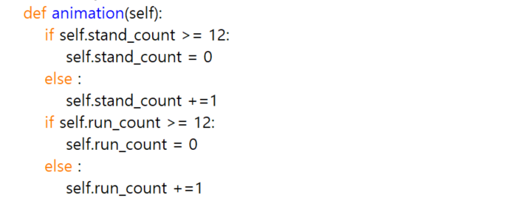
캐릭터 애니메이션 구현하기
프레임을 결정할 숫자 지정 : 12면 사진 4장씩 했을때 3프레임 ex) 20이면 4장씩 했을때 5프레임

Slide 15
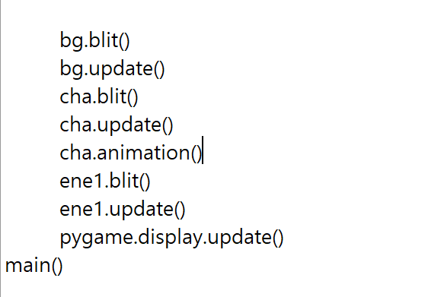
캐릭터 애니메이션 구현하기
프레임을 결정할 숫자 지정 : 12면 사진 4장씩 했을때 3프레임 ex) 20이면 4장씩 했을때 5프레임
main에서 animation함수 추가

Slide 16
실습
1.캐릭터 애니메이션 구현하기
-std, run, attack까지 구현해보기
2.응용
-왼쪽 run, 오른쪽 run 구현하기
-enemy 애니메이션 구현하기

Slide 17
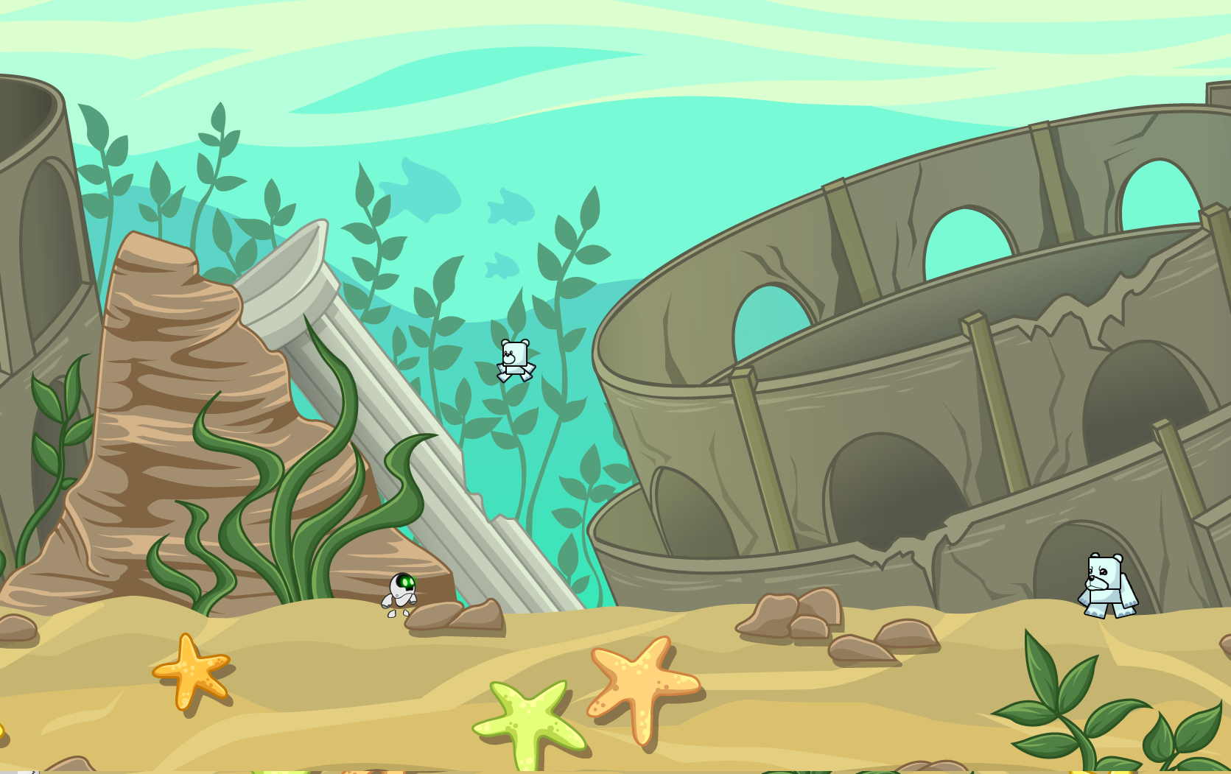
보스 등장하기 (보스 모듈 + 클래스 만들기)
보스 모듈 및 클래스 만들기
보스 이미지를 리스트로
만들어서 이미지를 그리기
보스 애니메이션 구현하기

Slide 18
보스 등장하기 (보스 모듈 + 클래스 만들기)
보스 모듈 및 클래스 만들기
보스 이미지를 리스트로 만들어서 이미지를 그리기
보스는 애니메이션 효과를 주도록 구성한다.
보스의 좌우 움직임을 구현한다. (Upgrade)

Slide 19
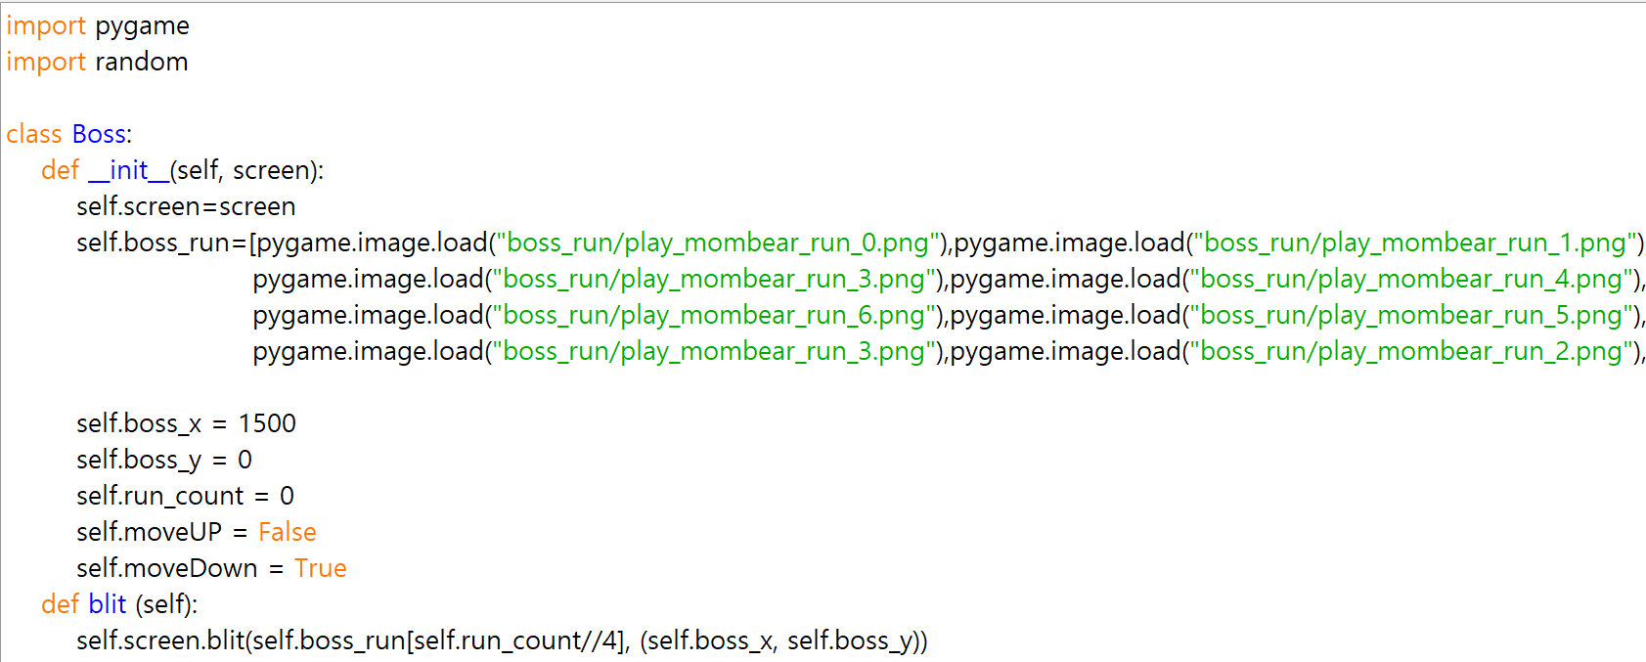
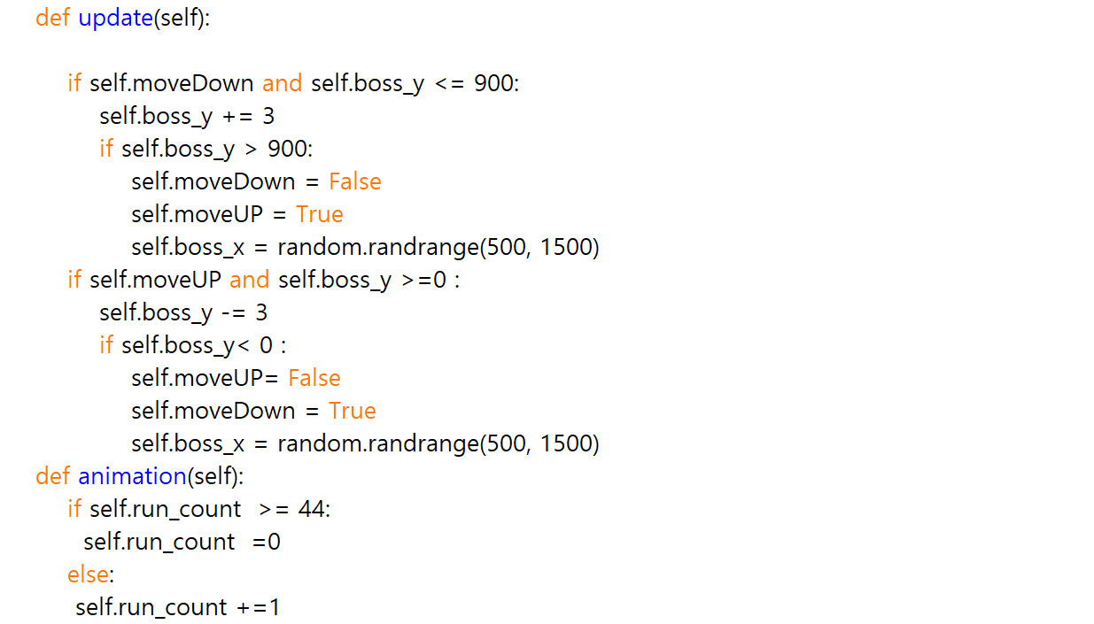
코드

Slide 20
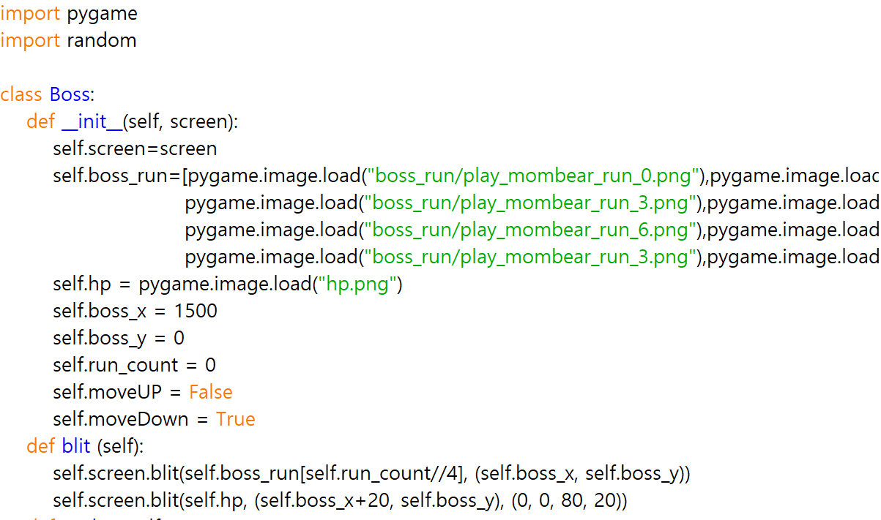
Hp Bar 만들기

Slide 21
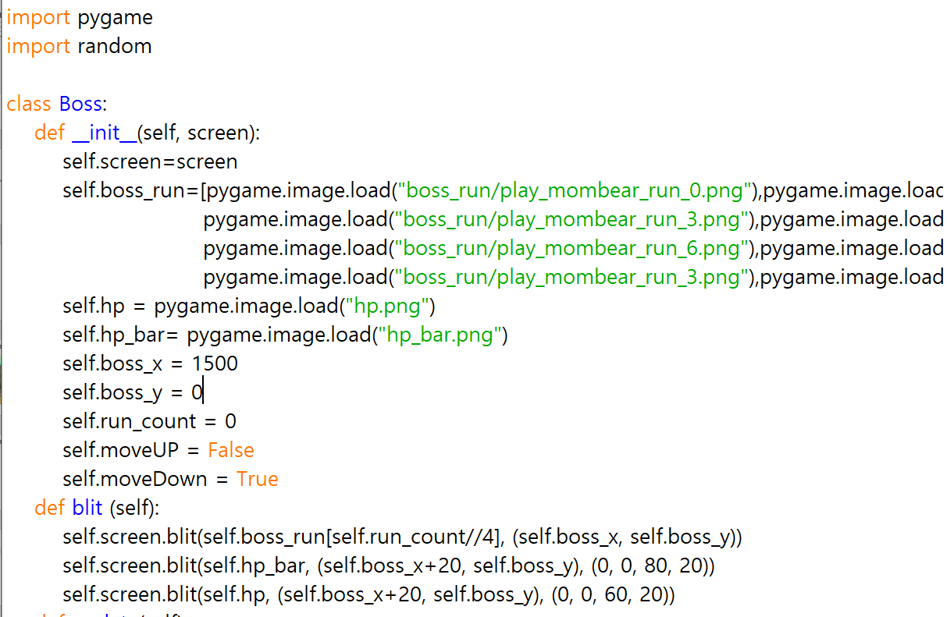
Hp Bar 만들기

Slide 22
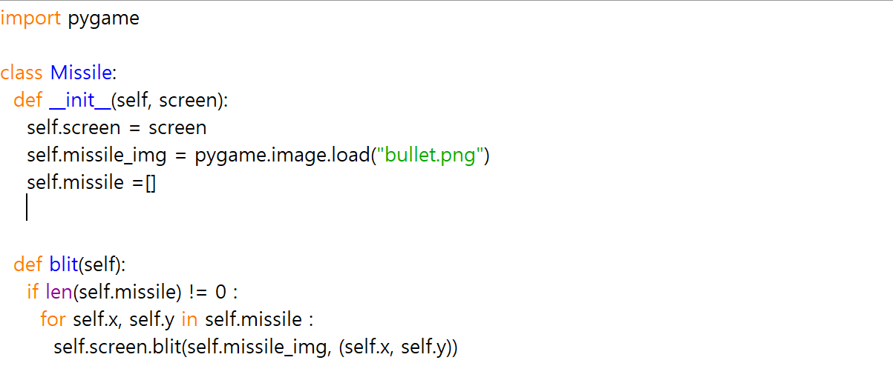
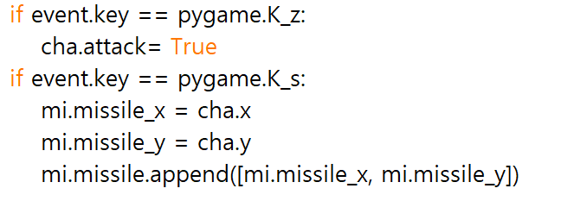
미사일 쏘기 (미사일 클래스)
Main에서
미사일의 좌표를 담는다

Slide 23
미사일 쏘기 (미사일 클래스)
미사일의 좌표가 리스트에 있을때
미사일에서 리스트 값을 받아서
화면에 그린다.

Slide 24
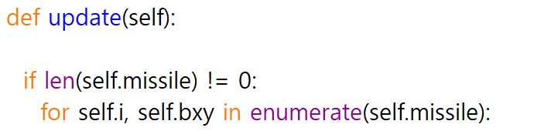
미사일 쏘기 (미사일 클래스)
Ex)
‘s’ 버튼을 눌렀을 때 좌표값이 missile 리스트에 저장된다.
self.missile= [ [500,300], [400,300], [300, 300] ]
missile[0]
missile[1]
missile[2]
미사일을 화면 오른쪽으로 보내기 위해서는 x좌표값을 바꿔 주어야 한다.
self.missile= [ [500,300], [400,300], [300, 300] ]
enumerate 함수는
0번째에 [500,300]
1번째에 [400,300]
2번째에 [300,300] 이 있다고 알려준다.
미사일 리스트에 좌표가 있으면
처음 for문에서
self.i =0 self.bxy =[500,300]
다음은
self.i =1 self.bxy =[400, 300]
이 담긴다.

Slide 25
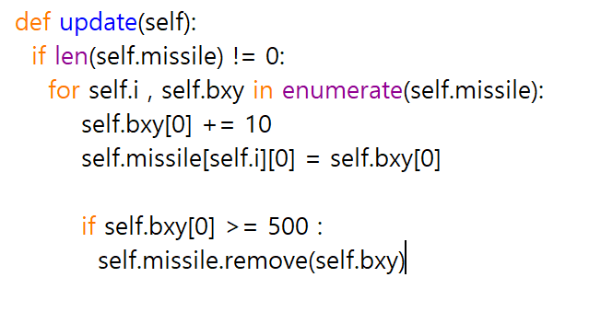
미사일 쏘기 (미사일 클래스)

Slide 26
미사일 쏘기 (미사일 클래스)
self.i =0 self.bxy =[500,300]
self.bxy[0] 의 값을 10씩 증가
변화된 값을 다시 미사일에 대입
미사일 값이 화면 밖으로 나가면
좌표 값을 삭제

Slide 27
Thank you!

